Slide 1
Государственное учреждение образования
«Гимназия №2 г. Солигорска»
Людмила Антоновна Ларчик
учитель истории и обществоведения высшей квалификационной категории
Урок истории Беларуси в 9 классе
Тема урока :
“Попытки государственного самоопределения Беларуси. “

Slide 2


Slide 3

Попытки государственного самоопреедления Беларуси

Slide 4
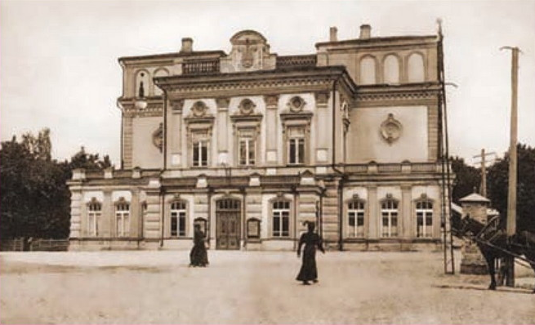
После победы Октябрьской революции возникла необходимость решения вопроса о создании самостоятельного белорусского государства.
Позиция Облискомзапа по решению национального вопроса в Беларуси не устраивала деятелей белорусского
национального движения.
Поэтому Великая Белорусская Рада
начинает подготовку к созыву
Всебелорусского съезда
национальных белорусских
организаций.

Slide 5
ВБР, БОК (Белорусский областной комиссариат)
Позиция: Признавали власть СНК во главе с Лениным в Петрограде, но отказывались признать власть Облискомзапа в Беларуси, рассматривали его как временную гражданскую и военную власть в Беларуси.
ВБР и БОК выступили с инициативой созыва в Минске Всебелорусского съезда, который должен был решить вопрос о белорусской государственности.

Slide 6
5-18 декабря 1917г. – начало работы I Всебелорусского съезда.
На съезде развернулась острая дискуссия по поводу определения формы белорусской государственности.
Сторонники ВБР добивались провозглашения Беларуси как равноправной республики
в составе общероссийской федерации народов и краев.
Делегаты от БОК предлагали областную автономию Беларуси в составе Советской России.
Решения съезда:
1. Создать из делегатов Совет крестьянских, рабочих и солдатских депутатов Западной области и фронта;
2. Передать избранному Совету власть в крае;
3. Поручить в ближайшее время созвать Всебелорусское Учредительное собрание и на нем решить вопрос об оформлении белорусской национальной государственности.

Slide 7
18 декабря 1917г. – по решению Облискомзапа съезд разогнан; из оставшихся на свободе делегатов съезда был создан Исполком Рады Всебелорусского съезда.
Продолжалась Первая мировая война, и в этих условиях советское правительство в соответствии с принятым им Декретом
о мире предложило воюющим сторонам безотлагательно приступить к переговорам о заключении мира. Но, не получив ответа, вынуждено было начать непосредственные переговоры с Германией, монархом которой в то время был кайзер (император) Вильгельм II.
Германия потребовала передачи ей значительной территории Советской России, в том числе большей части Беларуси.
Советская сторона отказалась от подписания мира на таких условиях.

Slide 8
18 февраля 1918 г. немцы начали наступление на Западном фронте и быстро приблизились к Минску и Гомелю.
Большевистское руководство в спешке эвакуировалось в Смоленск. Остатки бывшей царской армии были не в состоянии оказать сопротивление и отступали.
Наступление войск кайзеровской Германии остановили подразделения формировавшейся с января 1918 г. Красной Армии.
В условиях усилившейся опасности существования советской власти правительство во главе с В. И. Лениным вынуждено было подписать мир на продиктованных германской стороной условиях.
3 марта 1918 г. в Брест-Литовске (теперь Брест) был подписан мирный договор.

Slide 9
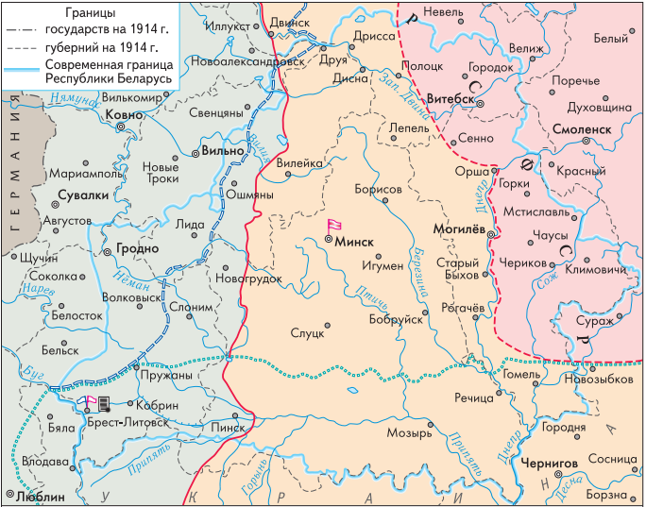
По условиям Брестского мира Германии передавалась территория размером около 1 млн. квадратных км с населением более 50 млн. человек.
Кроме того, предусматривались выплаты в размере 6 млрд немецких марок.
В ноябре 1918 г., после поражения австро-германского блока в Первой мировой войне, победы Ноябрьской буржуазно-демократической революции и свержения монархии в Германии, советское правительство отменило Брестский мир.

Slide 10
Провозглашение БНР
После начала немецкого наступления, в ночь на 19 февраля 1917г. руководство Облискомзапа из Минска переехало в Смоленск.
21 февраля 1918г.- исполком Рады Всебелорусского съезда обращается к народу с 1-й Уставной грамотой и объявляет себя временной властью в крае. Было создано правительство – Народный секретариат Беларуси.
9 марта 1918 г. - Исполком Рады принял 2-ю Уставную грамоту, в которой провозглашалось создание Белорусской Народной Республики.
25 марта 1918 г. - Рада БНР приняла 3-ю Уставную грамоту, которой провозглашалась независимость БНР.
Было принято постановление о придании белорусскому языку статуса государственного.

Slide 11



флаг БНР
Открытка с флагом БНР
Герб БНР
Атрибутами государственности стали герб «Погоня»
и бело-красно-белый флаг.
Среди инициаторов провозглашения БНР были
А. А. Смолич и А. И. Луцкевич.

Slide 12
25 апреля 1918 г. - Члены Рады направили телеграмму германскому кайзеру Вильгельму II, в которой высказали благодарность «за освобождение Беларуси из-под тяжёлого гнёта чужого господствующего издевательства и анархии».
«Только под защитой Германской империи видит край свою добрую судьбу в будущем», - отмечалось в телеграмме.
Но руководство Германии официально БНР не признало. Не признали её и страны Антанты.
Данный шаг послужил поводом для раскола в белорусском национальном движении.

Slide 13
Таким образом, созыв Всебелорусского съезда, провозглашение БНР и ее независимости стали попыткой реализации белорусской национальной государственности.
Она рассматривается как особый признак в развитии белорусской нации,
связанный с созданием собственного государства.

